Slide 1


Analisando Grandes Volumes de Dados com o Power BI
Dirceu Resende
Leandro Lima

Slide 2
AGENDA
O que é BI?
Tipos de Fontes de Dados
Modos de Armazamento
Particularidades do Import, DirectQuery e Live Connection
Live Connection: Tabular vs Multidimensional
Demo

Slide 3

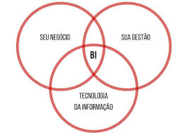
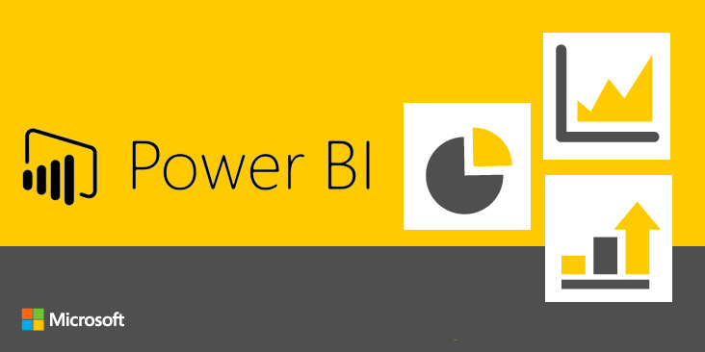
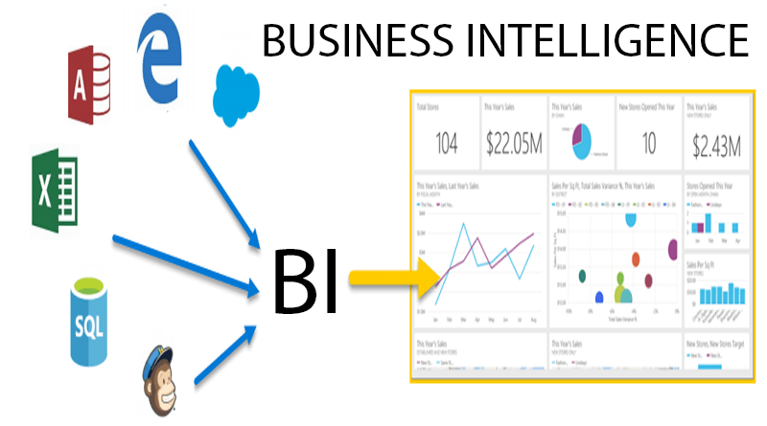
O QUE É BI ?

Slide 4
O QUE É BI ?
Técnicas e conceitos para analisar o passado, presente (streaming) e futuro (data science)
NÃO é ferramenta!
Suporte à tomada de decisão: Mais fatos e menos “eu acho”
ETL: Extrair, transformar e carregar
Dados tratados, compartilhados, organizados, estruturados e governados
Análise, estudo, compartilhamento, monitoramento e visualização dos dados

Slide 5
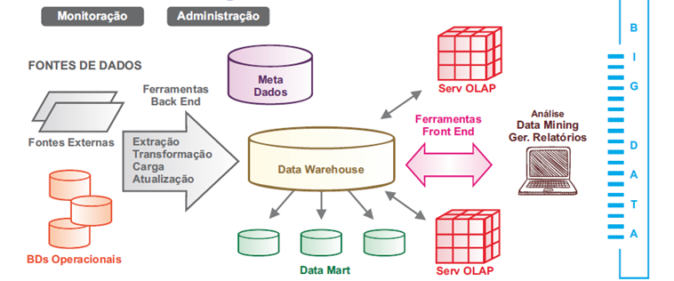
ARQUITETURA CONCEITUAL DE UM BI

Slide 6
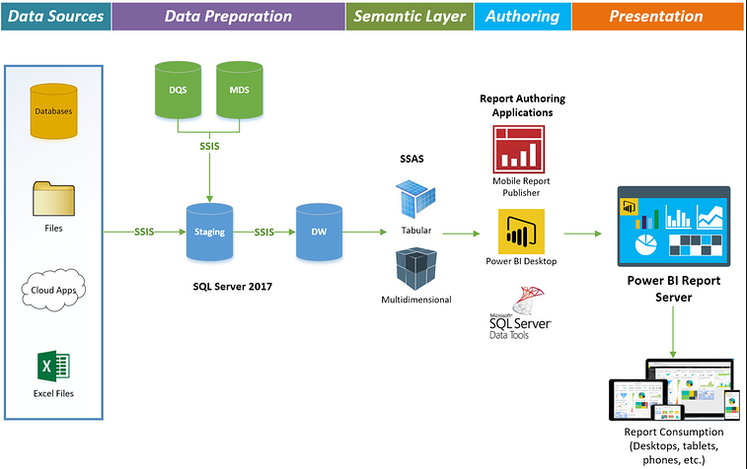
ECOSSISTEMA DE BI DA MICROSOFT

Slide 7


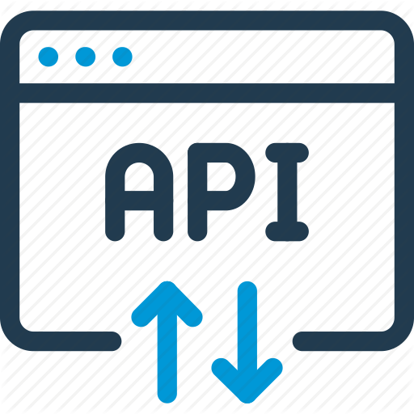







TIPOS DE FONTES DE DADOS

Slide 8
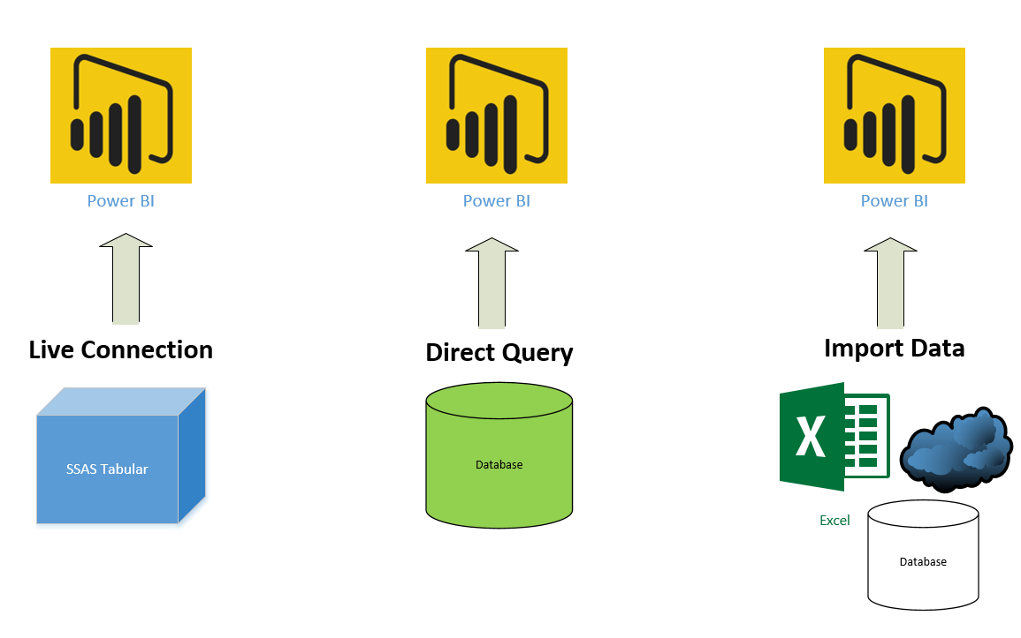
MODOS DE ARMAZENAMENTO

Slide 9
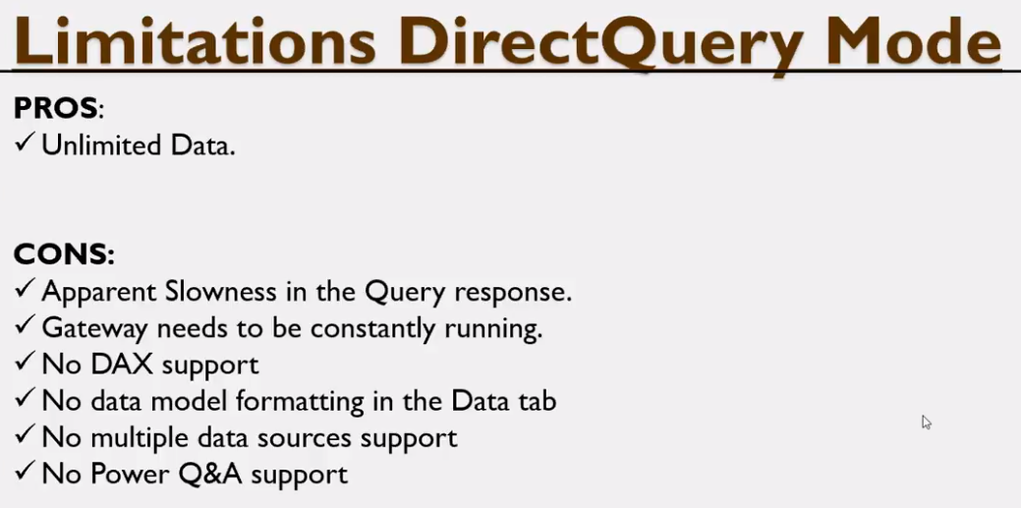
MODOS DE ARMAZENAMENTO
DirectQuery

Slide 10
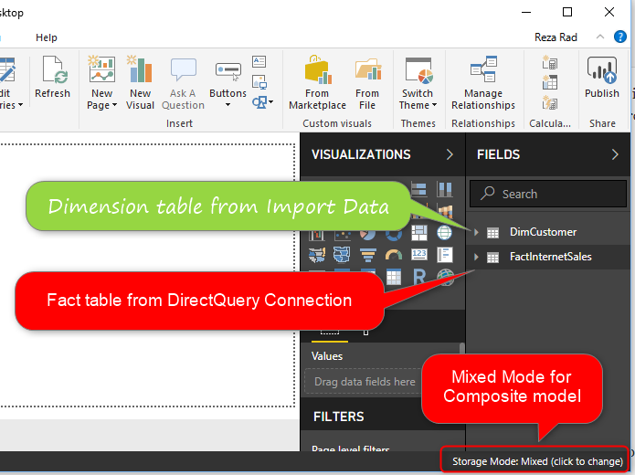
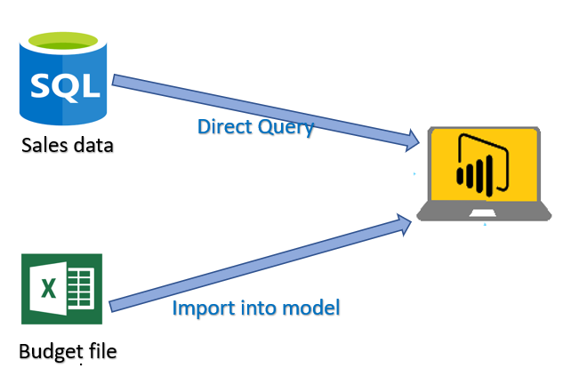
MODOS DE ARMAZENAMENTO
Composto (Composite Model)

Slide 11
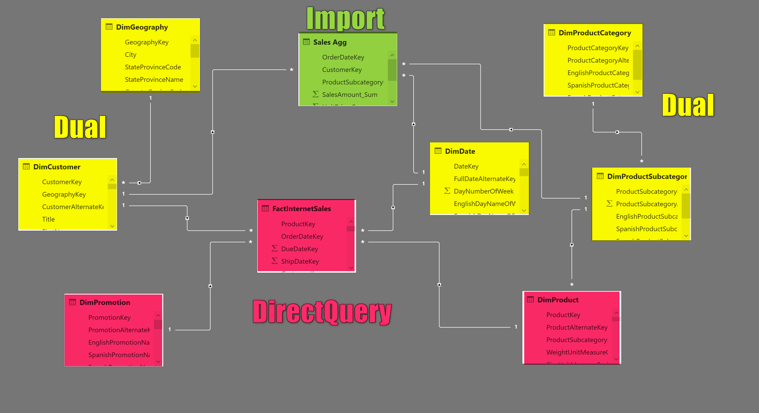
MODOS DE ARMAZENAMENTO
Dual

Slide 12
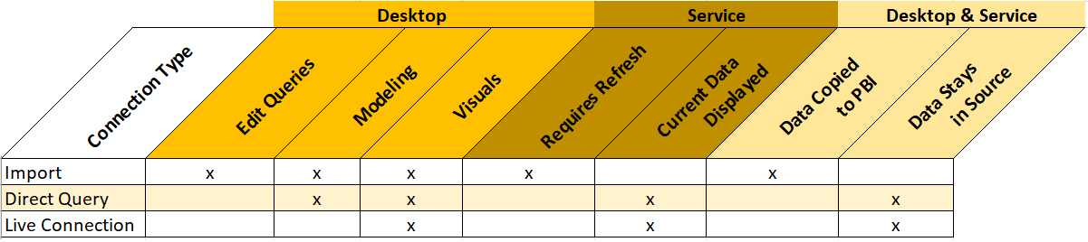
IMPORT, DIRECTQUERY E LIVE CONNECTION

Slide 13
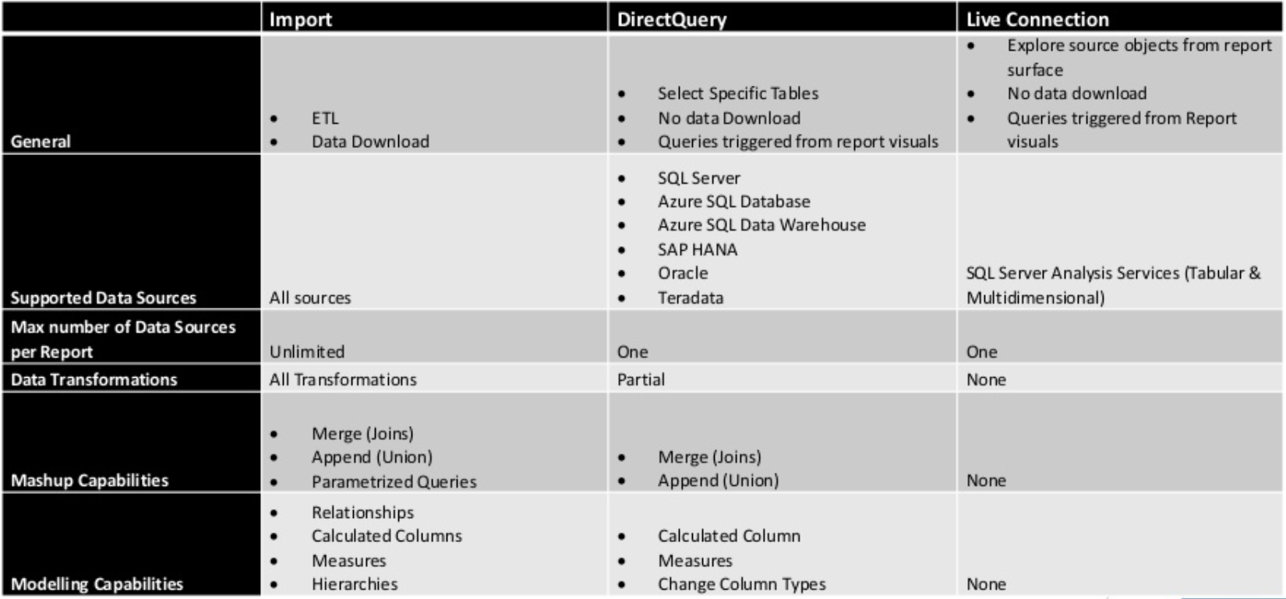
IMPORT, DIRECTQUERY E LIVE CONNECTION

Slide 14
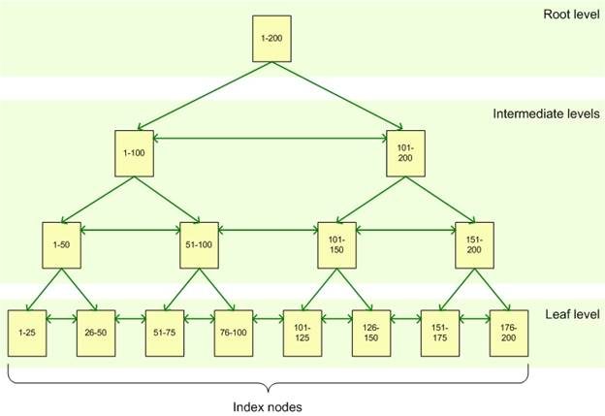
DIRECTQUERY

Slide 15
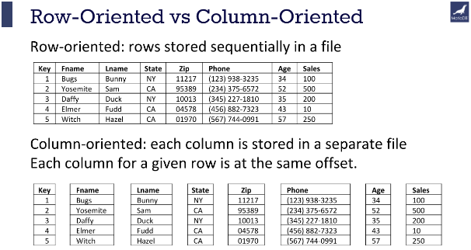
DIRECTQUERY

Slide 16
LIVE CONNECTION: TABULAR X MULTIDIMENSIONAL
Os servidores devem executar o SQL Server 2012 SP1 CU4 ou versões posteriores do Analysis Services para que o conector do SSAS MD do Power BI Desktop funcione corretamente.
Somente as edições Enterprise e BI do SQL Server 2012 e SQL Server 2014 são compatíveis com conexões dinâmicas. Para a versão Standard do SQL Server, o SQL Server 2016 ou posterior é necessário para conexões dinâmicas. *mesma coisa para o tabular

Slide 17
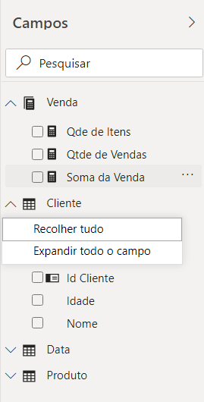
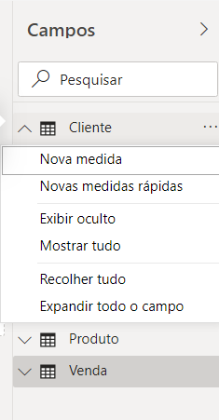
LIVE CONNECTION: TABULAR X MULTIDIMENSIONAL

Slide 18
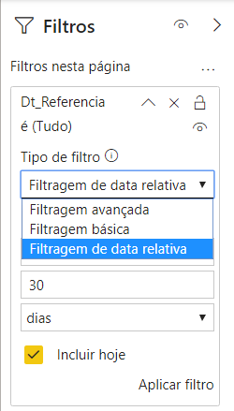
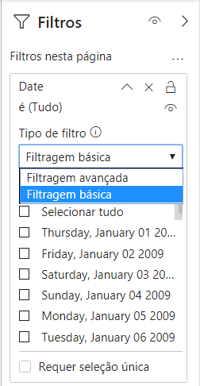
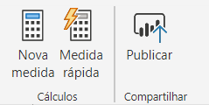
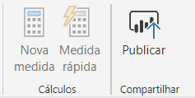
LIVE CONNECTION: TABULAR X MULTIDIMENSIONAL

Slide 19
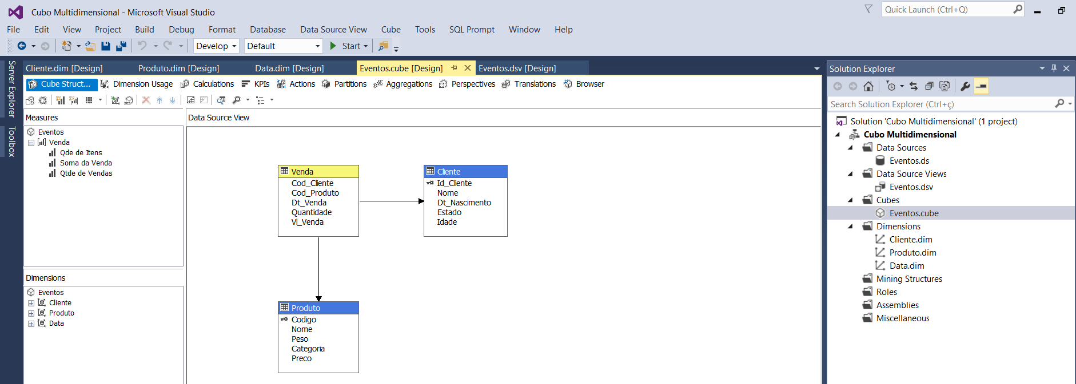
LIVE CONNECTION: TABULAR X MULTIDIMENSIONAL

Slide 20
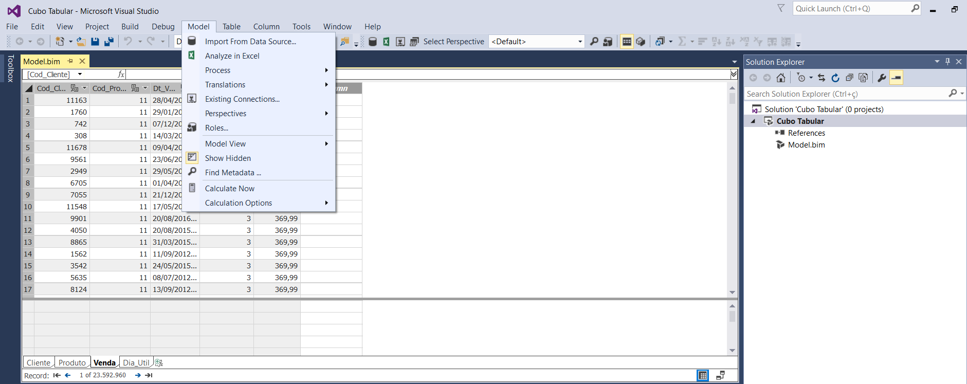
LIVE CONNECTION: TABULAR X MULTIDIMENSIONAL

Slide 21

HANDSON

Slide 22
Analisando Grandes Volumes de Dados com o Power BI
Dirceu Resende
Leandro Lima

